Slide 1
차세대 퀵 서비스 플랫폼 NexQuick
3조 Team BALBADAK
(김민규 이승진 이은진 황태진)
www.googleslidesppt.com _ 30+ Ready Made Google Slides & PowerPoint Presentation for Free

Slide 2
목 차
서비스 개요
시장 현황
서비스 상세 정보
기술적 요소

Slide 3
서비스 개요

Slide 4
NexQuick [넥스퀵]
“
Next + Quick
스마트 시스템으로
4차 산업혁명 시대의 퀵서비스 시장을 선도한다
“
기존의 업체중심의 퀵서비스 시장을 재편하여
고객과 기사 양측의 편의성, 안정성, 수익성을 재고하는
스마트 퀵서비스 플랫폼

Slide 5
시장 현황

Slide 6



시장 현황
퀵 서비스 종사자
약 20만 여 명
퀵 서비스 업체
약 5천 여 개
관리 프로그램
4 개
시장 규모
약 3조원
O2O 시장의 성장에 따라, 국내 퀵 서비스 시장도 계속해서 성장할 것

Slide 7
시장 현황
높아진 인건비 때문에 자체 배달 종사원을 줄이고 배달대행업체를 쓰고 있는 외식업체가 많아지고 있다. <일요신문 2018.05.04 >
한 매장점주는 "배달대행서비스업체에 배달 1건당 3500원씩 주고 있다"며
"여기에서 원가 등 다 떼고 나면 진짜 남는게 하나도 없다"고 말했다.
<EBN 2018.05.09>
“배달대행업체 기사들이 A매장, B매장, C매장 등 서너개씩 픽업해서 손님에게 배달한다.
그러다보니 배달시간이 지연되고 치킨이 식었다는 등 고객 컴플레인이 들어온다.”
<인사이트코리아 2018.04.05>
배달대행업체의 이용률이 증가했지만,
이로 인한 점주의 부담감과 불만이 매우 큰 상황

Slide 8
시장 현황
전용앱을 통한 배달노동자가 배달대행업체 영향력을 가장 많이 느끼는 것으로 나타났다. “배달대행업체가 내 수입에 영향을 미친다”는 인식이 5점 만점 중 4.03점을 차지했다. 업체의 부당한 대우와 요구에 아무런 조치도 취하지 못한다는 응답이 74.0%나 됐다.
<매일노동뉴스 2017.12.22>
배달기사들은 배달업체의 피고용인이 아닌,
건수마다 2-3천원의 배달수익을 받는 ‘개인사업자’로 구분되기 때문에
배달 건수를 늘리기 위해 과속·신호위반등 법규위반에 거리낌이 없다.
< 아산경찰서 온천지구대 경위 오선석 기고문>
배달대행업체를 이용하는 기사들의 불만과 위험도 높은 상황

Slide 9

시장 현황
- 문제 분석
1. 중간 업체의 존재
고객
배달 대행 업체
관리 프로그램
기사
통상 20%~30%의 수수료
배달 대행을 중개하는 업체가 난립하면서 업체 간 가격 경쟁 심화
배송기사의 수익 더욱 감소하고 소비자가 받는 서비스의 품질은 저하됨

Slide 10
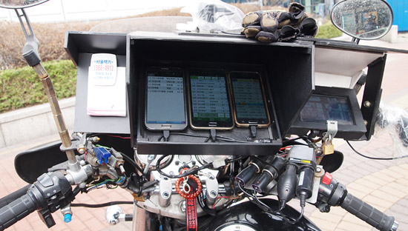
시장 현황
- 문제 분석
1. 중간 업체의 존재
다양한 중간 업체들을 통해 주문을 받아야 하기 때문에, 복수의 앱을 사용해야 하는 비효율성 야기
이는 수수료 지불 비용 부담과, 주행 중 배송 기사의 안전에 큰 위협으로 작용.

Slide 11

시장 현황
- 문제 분석
2. 배차 방식의 비효율성
전투콜
: 가장 먼저 주문에 응한 배달원이 그 주문을 처리하며, 자신이 응한 주문의 건 당 수수료를 지급받음
가장 먼저 주문을 수락하기 위해 이동 중 계속해서 앱을 확인해야 하는 위험 초래
이동 중 가능한 많은 곳을 거치면서 주문을 받기 때문에, 배송 시간이 늦어짐

Slide 12

시장 현황
- 문제 분석
2. 배차 방식의 비효율성
GPS 기반
: 주문 발생 위치 인근에 있는 기사들에게 주문을 알림.
그러나 현재 기사의 위치 정보만을 이용한 배차로는 최적의 배차 불가
특정 위치에 있는 기사에게 주문 쏠림의 가능성이 높음

Slide 13
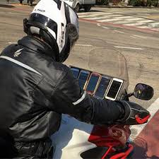
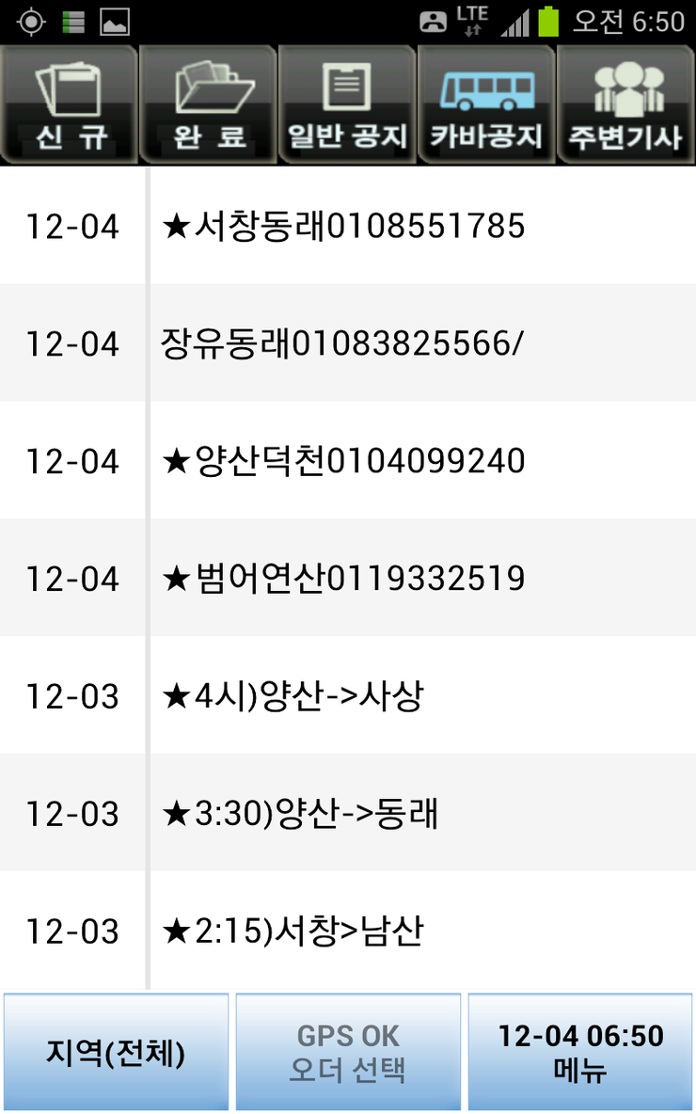
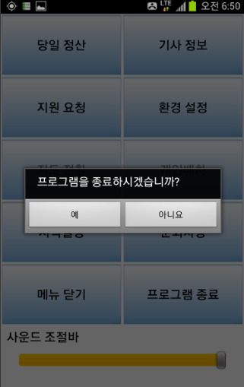
시장 현황
- 문제 분석
3. 불편한 UI
주행 중에
눈으로 주문 확인,
손으로 주문 수락
직관적이지 않은 UI

Slide 14

시장 현황
- 경쟁업체 분석
1. 원더스퀵
거리, 요일, 날씨에 상관 없이 서울 전 지역 단일가 5천원 적용
수거한 물품을 물류창고에 모은 뒤, 목적지별로 분류해 보내는 ‘허브앤스포크’ 방식 도입
퀵서비스 기사들에게 270만 원 수준의 고정 급여지급
활발한 투자 유치 및 제휴 확대
고정 시간 근로와 고정 급여에 대한 기사들의 거부감 및 운영 효율성 감소
기사들의 의견 반영이 안된 배차로 인한 반발 등으로
기사 확보에 어려움을 겪고 있음

Slide 15

시장 현황
- 경쟁업체 분석
2. 퀵톡
퀵 서비스 관련 어플 1위 (다운로드 수10만 건 돌파)
음성 및 채팅으로도 문의 가능
쇼핑 서비스와 연계하여 부가적인 수익 창출
웹을 통한 주문 서비스 부재
주문 접수 및 취소 과정에서 잦은 혼선
콜 센터의 수동 주문 정보 입력 방식
Notes:
1위.
다양한 기능
인터넷으로(pc) 주문 불가
주문 접수 및 취소 과정에서 사용자의 불만이 높음.

Slide 16

시장 현황
- 경쟁업체 분석
3. 배민라이더스
건당제, 고정급제, 시급제 등 다양한 형태로 기사 고용
바이크와 장비 무상 대여
기사를 위한 보험 제공
외식산업에 국한된 배달 서비스 제공하여 특정 시간대 주문 쏠림 현상 발생
29억의 영업손실 적자 기록

Slide 17
서비스 상세 정보

Slide 18



기존 시스템의 문제점
서비스 상세 정보
높은 비용
부담스러운 서비스 비용
20~30%의 퀵 서비스 업체 수수료 별도의 관제 프로그램 이용 비용 추가 발생
독립적인 시스템
시스템간 연결성 없음
4개의 시스템간 연결성 결여. 따라서 퀵사와 라이더들 대부분 2개 이상 시스템 중복 사용 퀵사 별 가격 상이
낮은 편의성
이용자의 편의성 결여
가시성이 낮은 UI 처음 사용하는 사람은 사용하기 어려운 단점
사고 위험성
핸즈프리 설정의 부재
배송 오더를 받기 위한 불가피한 운행 중 모바일 기기 조작 이로 인한 사고 발생 위험 증가

Slide 19






서비스 상세 정보
배송 프로세스 간소화
경쟁 업체
전화 주문
서비스 업체에서
주문 접수
임대한 시스템에
수동으로 입력하여
배송기사님 배정
배송 시작
배송 프로세스의 간소화로
배송기사님의 수익률 증가
넥스퀵
솔루션
모바일 또는 인터넷으로
주문
시스템으로
주문자와 배송기사님을
1:1로 배정
배송 시작

Slide 20





서비스 상세 정보
손을 쓰지 않는 주문접수
오더 확인을 위한
기기 조작으로
주행 중 위험 노출
경쟁 업체
시스템으로
배송기사님 배정
배송기사 전용 앱에서
터치로 접수
손을 쓰지 않는(핸즈프리) 오더 확인으로
배송기사님들의 사고 발생률 최소화
넥스퀵
솔루션
시스템으로
주문자와 배송기사님을
1:1로 배정
블루투스, 음성인식 및
배송기사님의 모션인식으로 접수

Slide 21




퀵 서비스 기사용 App
서비스 상세 정보
TTS 오더 확인 시스템
스마트 자동 배차 시스템
TTS와 스마트 헬멧을 이용해 모바일 디바이스 조작 없이 오더 확인 가능
배송요청이 온 곳의 위치와, 현재 기사의 위치 및 경로,
모션 인식 오더 시스템
기상에 따른 자동 요금
모션 인식을 통한 앱 조작 및 오더 수락/거부 기능으로 핸즈프리를 통한 안전 실현
배달 지역의 날씨를 고려하여, 적절한 추가 비용 계산
자동 정산 시스템
자동 사고 신고 시스템
해당 일에 수행한 배송 업무를 자동으로 서버에 저장 및 정산하여 손쉽게 확인 가능
센서를 활용하여 운전자의 상태 이상 감지 시, 위치를 전송하고 자동으로 신고

Slide 22





서비스 이용자를 위한 Web/App
서비스 상세 정보
회원가입
주문 이력 확인
운전면허증(이미지 인식), 차량번호를 입력받고
개인/음식점주/법인 고객으로 분류
현재 주문 현황(지도, 배송기사 정보) 및
지금까지 주문했었던 주문 내용을 확인할 수 있음
퀵 주문하기
태그를 통해 간편하게 주문 정보 전송
- 전화로만 가능하던 퀵 배송 신청을
인터넷과 모바일에서 쉽게 신청 가능
- 긴급배송/일반배송, 예약배송, 대량배송 가능
NFC태그를 이용하여 발송자에게는 라이더 정보가 전송되어, 주문 현황 조회가 가능하고, 결제 시 자동으로 라이더에게 정산됨.
별점 관리
A.I 챗봇으로 자동 고객관리
배송기사님들의 배송 서비스에 대해 평점을
매기고, 이 평점을 향후
배송 매칭 빈도수에 반영
- 고객의 문의에 대한 응답 자동화
- 배송이 지연되면 배송 지연 사유를 고객에게 안내
빠른 라이더 매칭
배송비가 규격화되고, 가장 근거리의 라이더 위주로 매칭해주기 때문에 라이더 매칭 시간이 감소

Slide 23

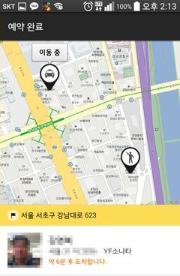
서비스 상세 정보
실시간 배송 현황 확인 서비스
- 배송 기사의 실시간 위치를 파악할 수 있어
정확한 배송 시간 인지 가능
- 배송 기사 정보를 통해 안심하고 수령 가능

Slide 24
기술적 요소

Slide 25



기술적 요소
기술 요소
Chatbot
AWS 이용
API.AI / MindMap.AI 에서 제공하는 챗봇 빌더 적용
배차를 제외한 기존 퀵사의 콜센터 업무를 대체
Amazon EC2 Server/RDS Oracle Engine을
활용한 기사 정보, 배송 내역, 정산 내역 등 관리
날씨 정보 활용
스마트 배차 알고리즘
Daum지도 API를 통한 배송지/라이더 위치 확인
기상청 XML을 parsing하여 해당 지역 날씨 정보 수집 및 활용
위치 정보 뿐 아니라, 라이더의 운행 시간을 통해 피로도를 고려, 균등 분배 알고리즘 개발
머신러닝을 통해 라이더가 선호하는 주문 위주로 배차

Slide 26

스마트 헬멧
기술적 요소
자이로 센서
온습도 센서
자이로 센서를 설치하여 라이더의 모션을 감지할 수 있음.
또한 사고 발생 시를 판단하여 자동 신고 기능을 통해 라이더의 생명을 지킴.
기상청 날씨 정보의 오차 감소를 위해
온습도 센서를 활용하여 기상 정보에 반영
블루투스 스피커
주문 정보를 TTS를 통해서 전달하기 위해 블루투스 스피커 사용
뉴톤(카카오 음성 API)을 활용
NFC태깅과 버튼으로 간편한 페어링
마이크
STT를 위한 마이크 부착
라이더는 음성을 통해 앱 제어 가능

Slide 27

4차 산업 혁명 관련 요소
기술적 요소
AI 챗봇 상담
배송 지연 문의 처리
Case 1) 교통체증/날씨 : 챗봇이 관련 정보를 파악하여 고객에게 정보 제공 Case 2) 그 외 기사 관련 이슈 : 챗봇이 기사의 상태를 묻고 받은 답변을 STT로 변환하여 고객에게 답변
IoT
스마트 헬멧
GPS 및 온습도 감지센서 : 부정확한 날씨 정보를 직접 측정, 배송단가에 반영 블루투스 스피커/마이크 : 신체에 보다 밀접한 위치에서 정확한 음성 처리에 기여
빅데이터 및 알고리즘
최적의 배정 / 배송 경로 도출
위치정보, 미시적 교통정보 등 기사를 통해 수집된 빅데이터로 빠른 배송을 원하는 고객과 최대한 많은 배송을 원하는 기사 양측이 모두 만족하는 경로를 도출하는 알고리즘 수립

Slide 28

고려해야 할 점
기술적 요소
기존의 경우 대부분 기사의 전적 책임(개인사업자)
공정거래위원회 표준약관에 의거하여 면책 관리 (물품가액 표시)
이륜차 보험 및 업종 전용 보험과 연계하여 기사의 부담 절감
물품 파손 및 보험
거리순(현재위치, 도착지 모두 고려)
평점순(고객 만족도, 플랫폼 반응도(챗봇 응대 등))
받은 콜 수 등을 고려한 콜 배정 알고리즘 개발
배정 알고리즘

Slide 29
Thank you

